Slide 1


Slide 2
Ο Κώστας Χρηστίδης διαπρέπει, εδώ και χρόνια, στο Los Angeles ως συνθέτης κινηματογραφικής μουσικής και ενορχηστρωτής συνεργάζεται με studio κολοσσούς του Λος Άντζελες, Universal, Sony/ Columbia pictures, Warner Bros. Pictures, MGM, Disney, Miramax, Paramount Pictures, ενώ έχει δουλέψει με σπουδαίους σκηνοθέτες και ηθοποιούς, διαθέτοντας ένα εντυπωσιακό βιογραφικό που περιλαμβάνει διάσημες ταινίες.

Slide 3
«Ξεκίνησα μαθήματα πιάνου σε ηλικία 6 ετών στο Μακεδονικό Ωδείο Θεσσαλονίκης. Το 1988 ήμουν 15 ετών και άκουσα για πρώτη φορά τον Τζον Γουίλιαμς, τον σπουδαιότερο συνθέτη κινηματογραφικής μουσικής. Μαγεύτηκα και άρχισα να συγκεντρώνω σάουντρακ όπως “Ο Πόλεμος των Αστρων”, “Οι Δρόμοι της Φωτιάς”, “Ιντιάνα Τζόουνς”… Τότε γνώρισα και όλους τους μεγάλους συνθέτες του κινηματογράφου όπως οι Μορικόνε, Γκόλντσμιθ, Χόρνερ, Μανσίνι, Χέρμαν κ.ά.», λέει στο «Εθνος της Κυριακής» ο 42χρονος σήμερα συνθέτης.

Slide 4
Σπουδές σε Αγγλία και ΗΠΑ Πήρε το πτυχίο αλλά και το μεταπτυχιακό του από το London College of Music στο Λονδίνο και συνέχισε τις σπουδές του στο Λος Αντζελες στο University of Southern California.
«Τα δίδακτρα ήταν ακριβά και η οικογένειά μου έκανε θυσίες για να σπουδάσω. Είχα την τύχη να έχω καθηγητές θρύλους όπως οι Μπέρνστιν, Γκόλντσμιθ, Ρόουζμαν, Ράκσιν… Εκεί γνώρισα και τον Κρίστοφερ Γιανγκ, τον μεγάλο συνθέτη σάουντρακ, ο οποίος με πήρε μαζί του στο Λονδίνο για να τον βοηθήσω στη “Διπλή Παγίδα” με τον Σον Κόνερι και την Κάθριν Ζέτα Τζόουνς. Όταν επιστρέψαμε στις ΗΠΑ μου ζήτησε να γίνω βοηθός του. Μαζί του συνεργάστηκα σε περισσότερες από 35 ταινίες. Για έξι χρόνια δούλευα ασταμάτητα, 15 ώρες την ημέρα, γράφοντας μουσική και κάνοντας ενορχηστρώσεις για παραγωγές όπως “Τυφώνας: Η Αληθινή Ιστορία”, “Ναυτιλιακά Νέα”, “Γλυκός Νοέμβρης”, “Spider-Μan 3″… Από το 2003 γράφω μουσική για ταινίες μόνος μου, όμως εξακολουθώ να συνεργάζομαι με τον Γιανγκ σε διάφορα πρότζεκτ».

Slide 5
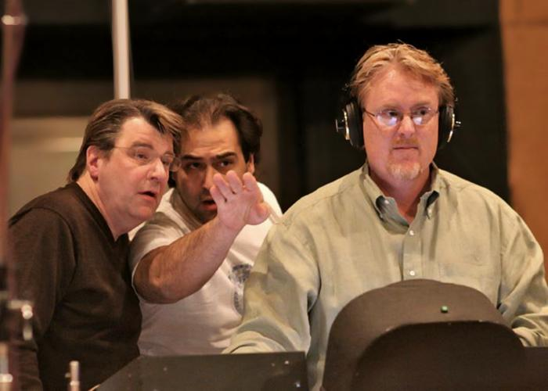
Συνεργάστηκε με το συνθέτη Κρίστοφερ Γιανγκ σε διάσημες παραγωγές όπως
«Διπλή Παγίδα», «Τυφώνας: Η Α­ληθινή Ιστορία», «Τρομερά Παιδιά»,
«Κωδικός: Swordfish», «Γλυκός Νοέμβρης», «Ναυτιλιακά Νέα», «Πυρήνας», «Killing Season»,

Slide 6
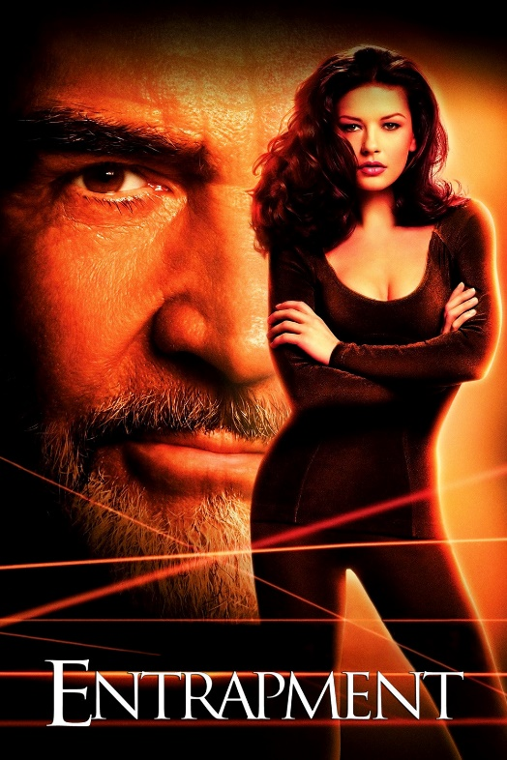
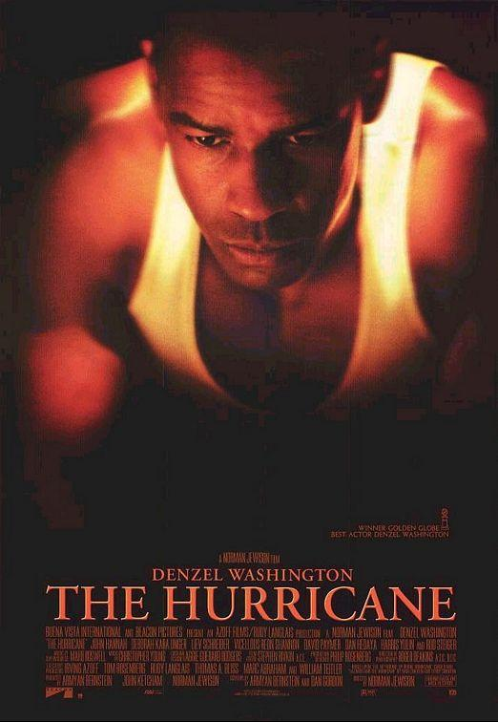

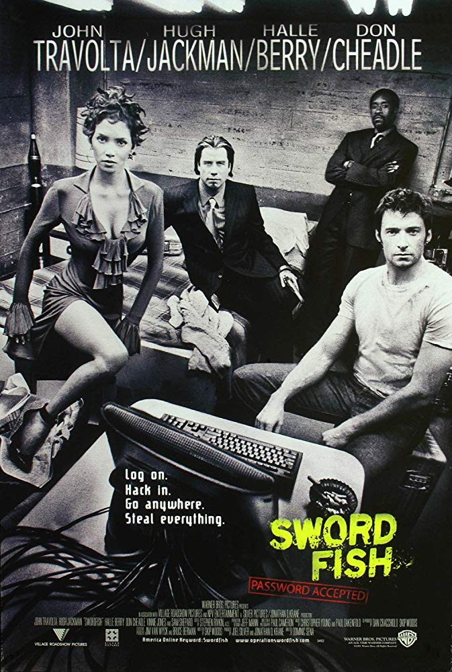





Slide 7






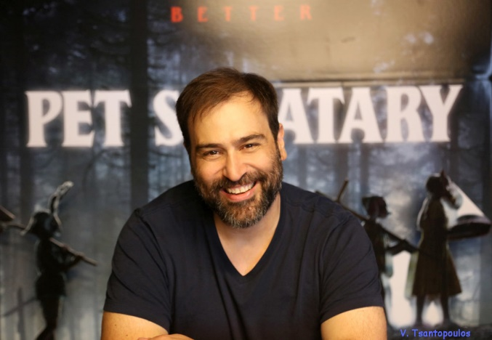

«Εξορκισμός της Έμιλι Ρόουζ», «Spider-Man 3»,
«Οι Λωποδύτες», «Θανάσιμος Επισκέπτης», «Pet Sematary»
«Η Αγάπη θέλει τον χρόνο της», «Οι Ένορκοι» κ.ά.

Slide 8





Σήμερα υπογράφει μόνος του τη μουσική για φιλμ όπως
«Baytown Outlaws» (με τους Μπίλι Μπομπ Θόρτον και Εύα Λονγκόρια), «Dark Ride», «29 Reasons to Run», «Perkins’ 14»,
το ντοκιμαντέρ για τον θρυλικό δημιουργό κόμικς Σταν Λι, τα τηλεοπτικά κινούμενα σχέδια «Cri­me Time» κ.ά.

Slide 9
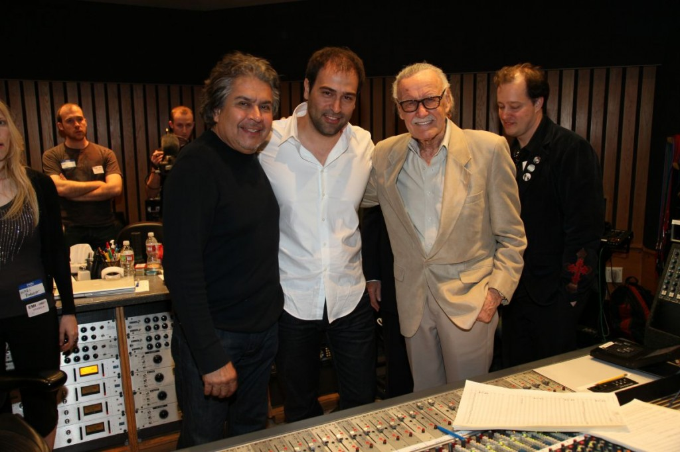
Η συνάντηση με τον Σταν Λι
Από τις δουλειές του, που ο ίδιος ξεχωρίζει είναι και το ντοκιμαντέρ «With Great Power: Stan Lee Story», την παραγωγή του οποίου υπογράφουν ο Πάρις Κασιδόκωστας και ο Τέρι Ντούγκας με την εταιρεία τους «1821 Media». Ο Κώστας Χρηστίδης θυμάται με συγκίνηση τη συνάντησή του με τον Σταν Λι. «Είναι πρόκληση να εργάζεσαι στο ντοκιμαντέρ για τη ζωή ενός θρύλου, όπως ο Σταν Λι, ο δημιουργός των Spide­r-Man, Fantastic Four, X-Men, Iron Man και πάρα πολλών άλλων χαρακτήρων κόμικς, ο οποίος αποτελεί ίνδαλμα εκατομμυρίων ανθρώπων. Στην ηχογράφηση δούλεψα με ορχήστρα 92 ατόμων και εξηνταμελή χορωδία. Αξέχαστη στιγμή είναι όταν εκείνος ήρθε στο στούντιο και φανερά συγκινημένος από το αποτέλεσμα, ανέβηκε στο πόντιουμ για να μας ευχαριστήσει».

Slide 10
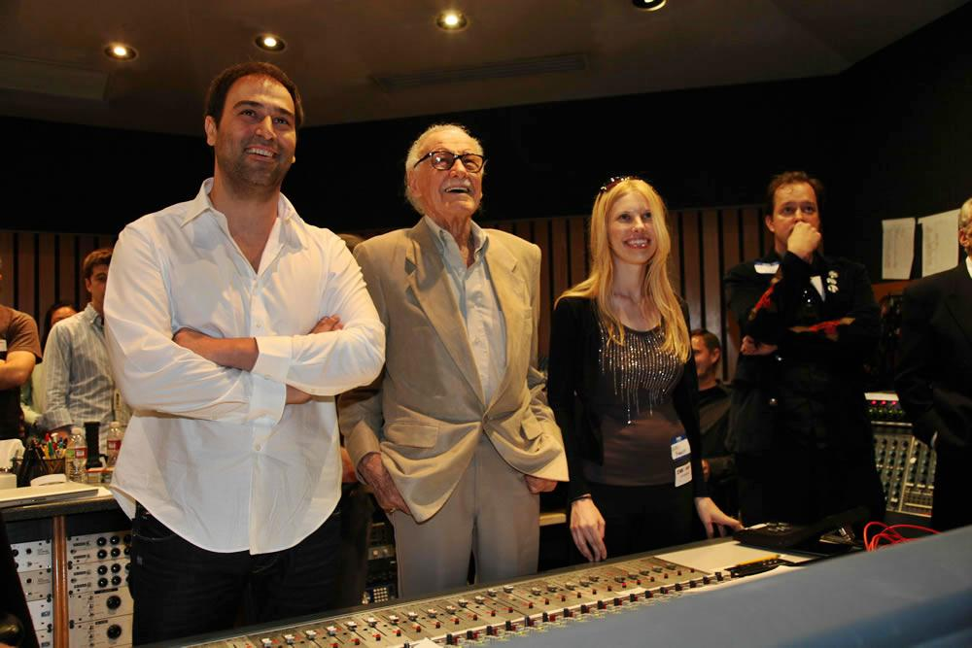
”In 2010 I had the privilege to compose the music for the biographical documentary, "With Great Power: The Stan Lee story". Undoubtedly, the most amazing moment of the whole project and of course one of the best in my career, was when Stan Lee himself, walked into the recording stage of Capitol Records, where he met 90+ young musicians who came from all over the country in order to be part of this recording session. The room went crazy. Everyone was so ecstatic seeing this 88 years old man at the time, being full of life, energy, passion, and joy for what he was doing. He is a True Legend, A True Believer. R.I.P Stan Lee. “
With Great Power: The Stan Lee Story (Official Trailer)
https://www.youtube.com/watch?v=eS6R131MbL0
Stan Lee, The True Believer
https://www.youtube.com/watch?v=0qXjh6W5jvc

Slide 11

Ο Κώστας Χρηστίδης όμως υπογράφει τη μουσική και στη μικρού μήκους ταινία κινουμένων σχεδίων «Dinner for Few» (εμπνευσμένη από την οικονομική κρίση) του διακεκριμένου σκηνοθέτη της Warner Brothers, Νάσου Βακάλη, η οποία έχει μέχρι στιγμής κερδίσει 82 βραβεία, Ο Κώστας Χρηστίδης έχει πάρει τρία βραβεία μεταξύ των οποίων το βραβείο καλύτερης μουσικής στο Φεστιβάλ ταινιών μικρού μήκους της Δράμας.
DINNER FOR FEW TRAILER
https://www.youtube.com/watch?v=n3dD_6j21a8

Slide 12

Έχει συνθέσει τη μουσική για το “Benji”, το αδέσποτο μικρό σκυλάκι που με τις περιπέτειές του έγινε ένας από τους πιο αγαπημένους κινηματογραφικούς χαρακτήρες της Αμερικής στις δεκαετίες του ‘70 και του ’80, το οποίο προβάλλεται από το NETFLIX.
Benji | Official Trailer [HD] | Netflix
https://www.youtube.com/watch?v=UqtFvSKhKmA

Slide 13

Συνέθεσε τη μουσική από την η επιτυχημένη κωμωδία του Πιέρρου Ανδρακάκου, “Aιγαίο S.O.S.” η οποία βγήκε στους κινηματογράφους το 2018 ΑΙΓΑΙΟ: SOS - OFFICIAL TRAILER
https://www.youtube.com/watch?v=_b6NcbB24G8

Slide 14


Με τον Χριστόφορο Παπακαλιάτη συνεργάστηκε για πρώτη φορά στο «Αν» και πρόσφατα στην ταινία «Ένας Άλλος Κόσμος».
Ο ίδιος λέει για τον Έλληνα δημιουργό: «Ο Χριστόφορος έχει τρέλα με τη μουσική και έχει άποψη. Και στις δυο ταινίες ήρθε στο Λος Αντζελες και δουλέψαμε στο στούντιό μου αρκετές ώρες. Η ηχογράφηση της μουσικής του “Ενας Αλλος Κόσμος” έγινε στην Πράγα με 75 άτομα ορχήστρα». Σε ό,τι αφορά τον ελληνικό κινηματογράφο ο Κώστας Χρηστίδης είναι ξεκάθαρος: «Υπάρχουν μεγάλα ταλέντα, όμως ο ελληνικός κινηματογράφος “χωλαίνει” κυρίως στο τεχνολογικό κομμάτι».

Slide 15
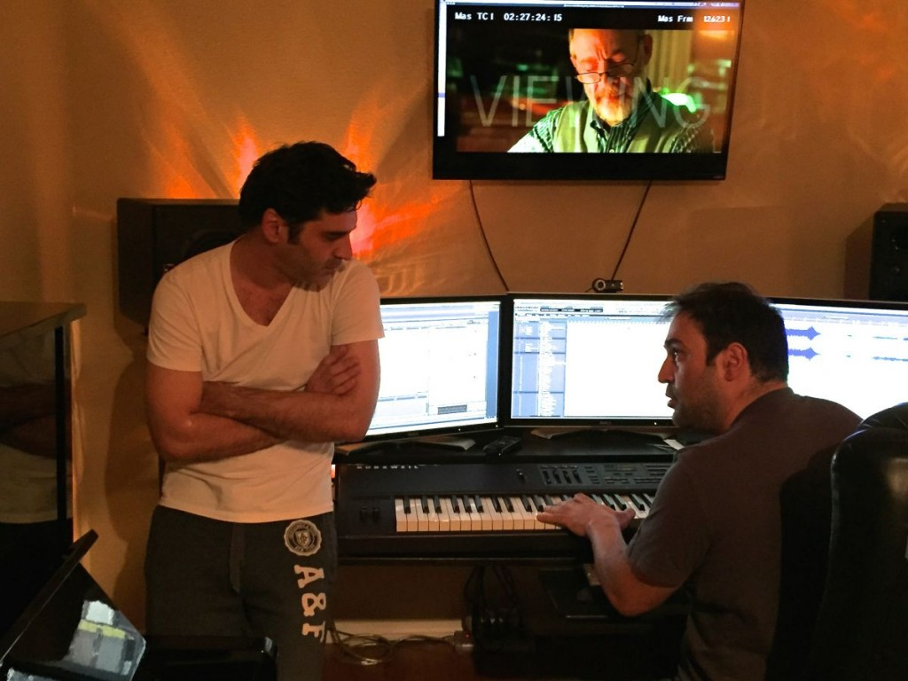
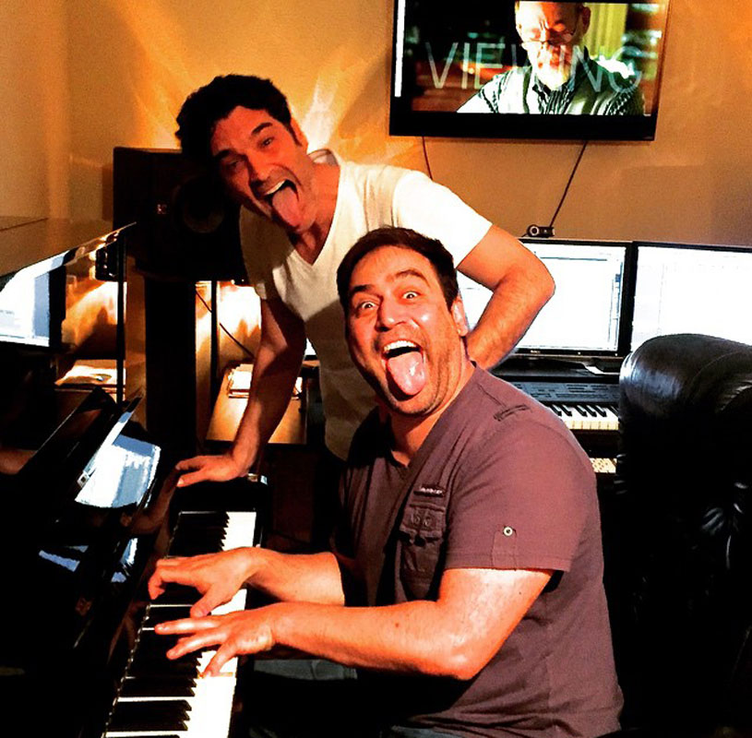
Ένας άλλος κόσμος | Ηχογραφώντας τη μουσική της ταινίας
https://www.youtube.com/watch?v=m4p1h-EoYsQ

Slide 16

Από τις ελληνικές συνεργασίες του ξεχωρίζουν επίσης το φιλμ «Poker Face» του Χρήστου Δήμα
POKER FACE TRAILER
https://www.youtube.com/watch?v=m-MY9tV2CM0

Slide 17

Ο κ. Χρηστίδης βραβεύτηκε το 2006 με το κρατικό βραβείο ποιότητας στο Φεστιβάλ Κινηματογράφου της Θεσσαλονίκης για τη μουσική του στην ταινία «Eduart» της Αγγελικής Αντωνίου.
Eduart - Official Trailer (English Subtitles)
https://www.youtube.com/watch?v=r37GX78CTBY

Slide 18
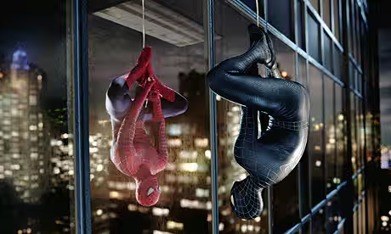
https://www.youtube.com/watch?v=e5wUilOeOmg

Slide 19
Τα σχέδια για το μέλλον Αυτήν την περίοδο γράφει τη μουσική για μια χολιγουντιανή παραγωγή αλλά και για video games, τα οποία όπως υποστηρίζει «έχουν μέλλον, καθώς και χρήμα». Ζει συνολικά 24 χρόνια στο εξωτερικό και παρόλο που του λείπει η Ελλάδα δεν σκοπεύει να επιστρέψει. «Πιστεύω πως ακόμα και με την κρίση υπάρχει μέλλον στη χώρα μας. Απλώς εγώ δεν μπορώ να συνηθίσω την εδώ γραφειοκρατία, τους νόμους που αλλάζουν κάθε τόσο… Θα συνεχίσω να δουλεύω με Έλληνες παραγωγούς αλλά η βάση μου θα είναι στο Λος Άντζελες. Ξέρεις, εκεί είναι μια πόλη που δεν κοιτά τις εθνικότητες. Αν είσαι δουλευταράς και μεθοδικός θα επιτύχεις». Όσον αφορά το μυστικό της επιτυχίας του; «Να μην απογοητεύεσαι και να μπορείς να ξεπερνάς τις απορρίψεις. Το μότο μου είναι: “Επιτρέπεται να πέσεις, επιβάλλεται να σηκωθείς”». «Αν πετύχει η ταινία σε ζητάνε όλοι» Αναφορικά με τις τάσεις της μουσικής στον παγκόσμιο κινηματογράφο ο Έλληνας συνθέτης εξηγεί: «Οι σκηνοθέτες δεν θέλουν πλέον μεγάλα ορχηστρικά θέματα. Επιθυμούν σύντομα θέματα και πιο υποτονική μουσική. Επιδίωξή τους είναι η ατμόσφαιρα. Η αλήθεια είναι πως ασχέτως του τι ποιότητας μουσική έχεις γράψει, η επιτυχία σου συνδέεται με την επιτυχία της ταινίας. Η αξία σου εκτινάσσεται στα ύψη όταν μία σου ταινία γίνει box office hit. Τότε σε ζητάνε όλοι…».

Slide 20
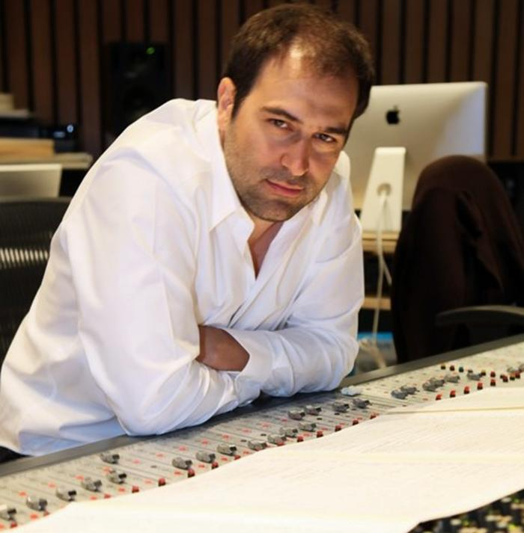
Στο παρακάτω link μπορείτε να διαβάσετε μία από τις συνεντεύξεις του, όπου περιγράφει και εξηγεί τα στάδια για τη σύνθεσης μας κινηματογραφικής ταινίας .
https://frapress.gr/2016/02/cineuresi-kostas-christides/
The 2Night Show - Κώστας Χρηστίδης - 27/1/2016
https://www.youtube.com/watch?v=29_cQWJvWy4&t=401s

Slide 21
Καμία από τις πληροφορίες, εικόνες, βίντεο που παρατέθηκαν σε αυτή την παρουσίαση δεν αποτελεί δική μου έμπνευση ή δημιουργία. Δεν μου ανήκουν τα δικαιώματα από τα παραπάνω. Τα πνευματικά δικαιώματα ανήκουν στους ίδιους τους δημιουργούς και τις εταιρίες που τα διαχειρίζονται. Η παρούσα παρουσίαση χρησιμοποιείται για εκπαιδευτικούς λόγους και μόνο.

Slide 22
ΠΗΓΕΣ
https://www.dvd-trailers.gr/posters/o_exorkismos_tis_emily_rose_2005.jpg
https://www.athinorama.gr/cinema/movie/glukos_noembris-1006455.html
https://www.athinorama.gr/cinema/movie/dipli_pagida-1006030.html
https://www.athinorama.gr/cinema/movie/ta_nautiliaka_nea-1006704.html
http://m.ishow.gr/production/211768/the-hurricane
https://www.imdb.com/title/tt0413300/
https://el.wikipedia.org/wiki/%CE%91%CE%BD...
http://www.veniaminlesviossociety.gr/%CE%9D%CE%AD%CE%B1/ArtMID/548/ArticleID/93/%CE%A0%CF%81%CE%BF%CE%B2%CE%BF%CE%BB%CE%AE-%CF%84%CE%B1%CE%B9%CE%BD%CE%AF%CE%B1%CF%82---%CE%88%CE%BD%CE%B1%CF%82-%CE%AC%CE%BB%CE%BB%CE%BF%CF%82-%CE%BA%CF%8C%CF%83%CE%BC%CE%BF%CF%82-Worlds-apart
https://www.imdb.com/title/tt1836944/
https://en.wikipedia.org/wiki/Dark_Ride_(film)

Slide 23
https://www.imdb.com/title/tt0412297/
https://www.imdb.com/title/tt1230211/
https://www.imdb.com/title/tt5838200/
https://tenies-online.best/load/1-1-0-19518
https://imaginestores.gr/product/%CE%BA%CF%89%CE%B4%CE%B9%CE%BA%CF%8C%CF%82-swordfish/
https://www.dvd-trailers.gr/tainia/o_pyrinas_2003/
https://en.wikipedia.org/wiki/Killing_Season_(film)
http://www.videoland.gr/bandits
https://www.athinorama.gr/cinema/movie/thanasimos_episkeptis-1008480.html
https://www.athinorama.gr/cinema/movie/i_agapi_thelei_to_xrono_tis-1008980.html
https://www.thessalonikiguide.gr/tainia/oi-enorkoi-2003/
https://www.imdb.com/title/tt0954926/
https://www.imdb.com/title/tt1799516/

Slide 24
https://en.wikipedia.org/wiki/Pet_Sematary_(2019_film)
https://www.themoviedb.org/movie/121365-poker-face
https://www.larissanet.gr/2019/03/29/apo-to-cholygount-stin-larisa-o-kostas-christidis-fot/
https://parallaximag.gr/life/enas-thessalonikios-synthetis-pou-diaprepei-sto-hollywood-tora-katakta-kai-to-netflix
https://frapress.gr/2016/02/cineuresi-kostas-christides/
https://neoskosmos.com/en/24288/greek-crisis-animated-in-short-film/
https://www.athinorama.gr/cinema/movie/aigaio_sos-10062677.html
https://blogs.sch.gr/8gymkala/archives/1635
ethnos.gr / Μάγδα Λιβέρη
https://www.alfa-studies.gr/o-maestros-tou-hollywood-kwsta-xrhstidh-sto-alfa-studies-thessalonikis/
https://www.backstage24.gr/52895/

Slide 25
That’s All Folks!!

